Slide 1


IK Sirius - Västerås SK Bandy
0 - 4

Slide 2
Matchstatistik
Sirius
Västerås
Resultat: 0
Skott på mål: 3
Bollinnehav: 0:15:07 (63 %)
Resultat: 4
Skott på mål: 6
Bollinnehav: 0:08:54 (37 %)

Slide 3
Bollvinster
Sirius
Västerås
Vunna närkamper: 16
Brytningar: 1
Bolltapp: 1
Vunna närkamper: 13
Brytningar: 3
Bolltapp: 0

Slide 4
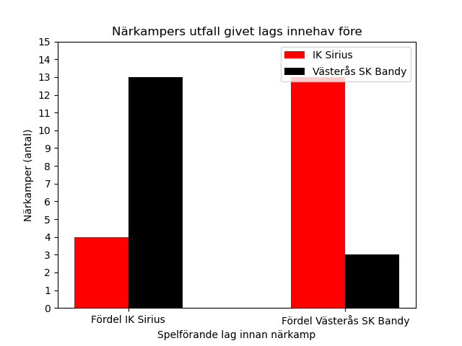
Närkamper
och deras utfall
 | Efter Sirius | Efter Västerås
Före Sirius | 4 | 13
Före Västerås | 13 | 3

Slide 5
Skottstatistik
Skotttyper
Sirius - skottförsök: 10
Västerås - skottförsök: 11
Centralt: 0
Dribbling: 0
Fast: 4
Inlägg: 1
Utifrån: 5
Centralt: 3
Dribbling: 2
Fast: 4
Inlägg: 0
Utifrån: 2

Slide 6
Målen
0:02:25: närkamp -> centralt på 19s.
0:18:10: hörna -> fast på 28s.
0:26:32: hörna -> centralt på 37s.
0:29:11: närkamp -> centralt på 17s.

Slide 7
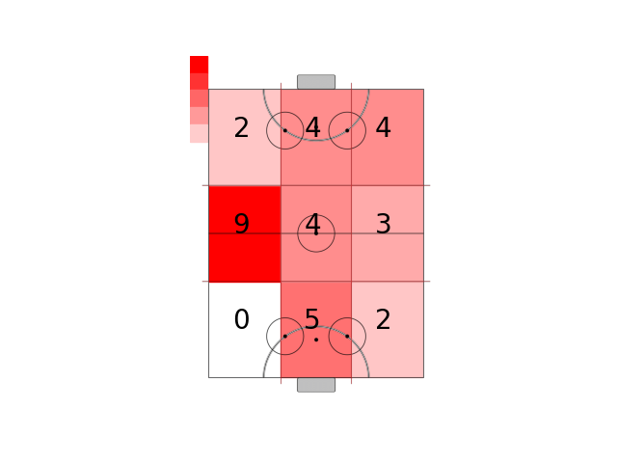
Alla närkamper och brytningar per zon

Slide 8
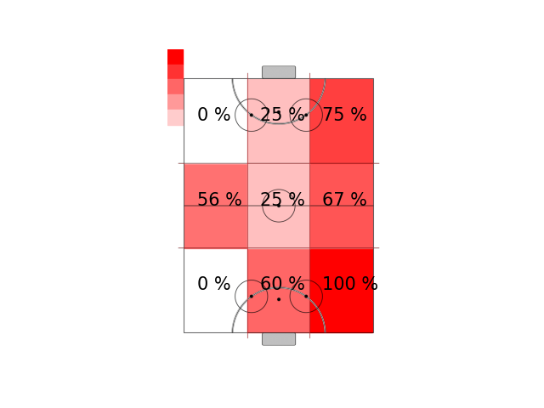
IK Sirius vunna närkamper och brytningar per zon

Slide 9
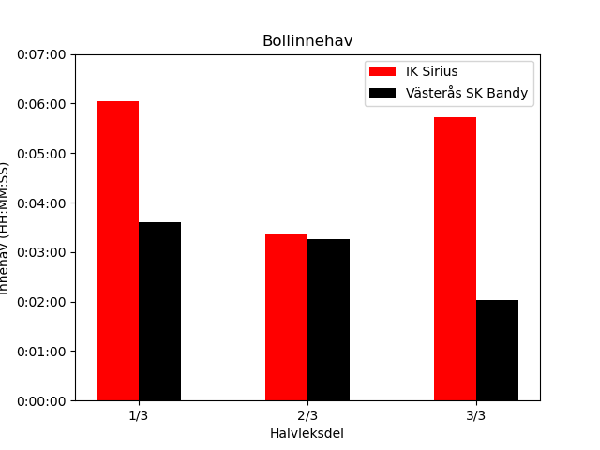
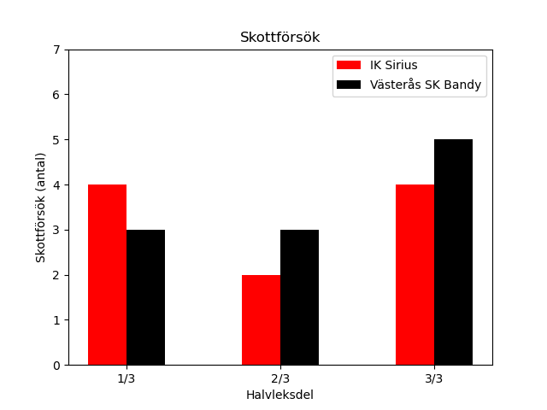
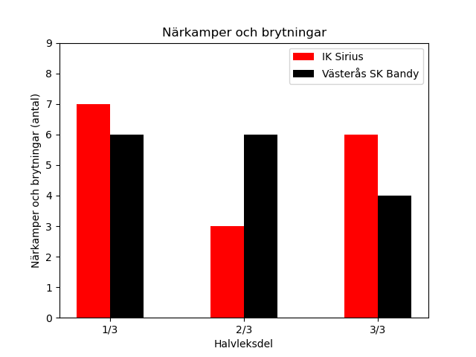
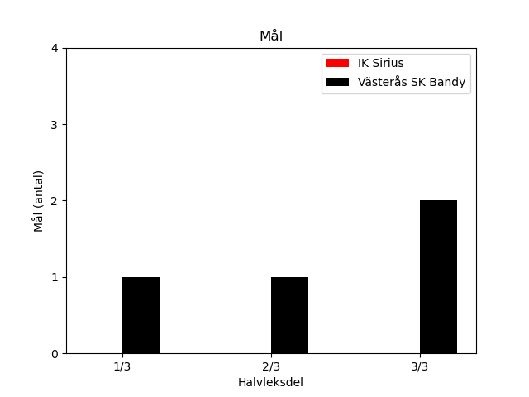
Halvleken uppdelad i tre delar

Slide 10
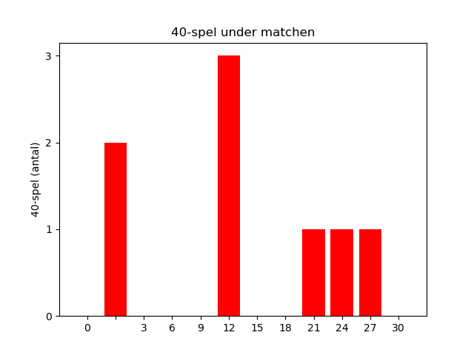
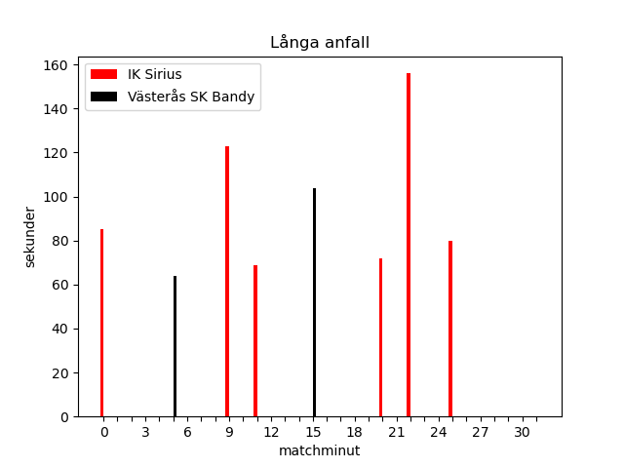
40-situationer och långa anfall

